Slide 1
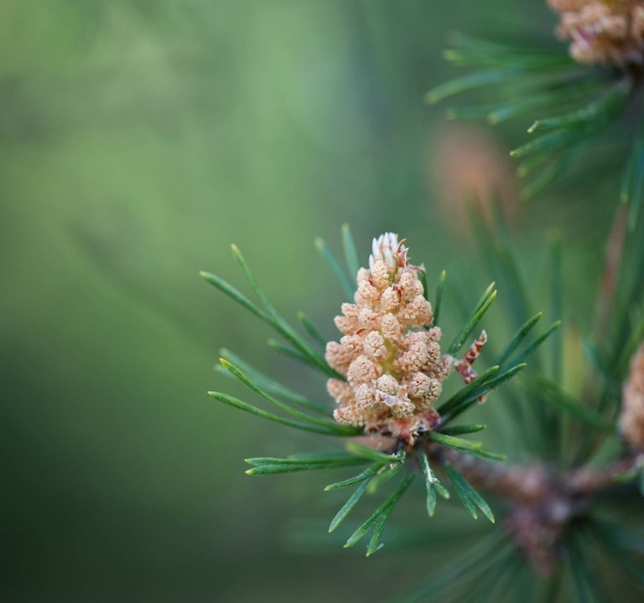
Что такое популяция?
Цыпышев Тимофей Александрович ИУ5-31Б

Slide 2

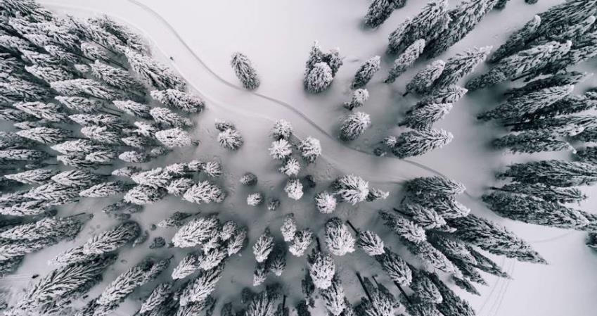
Введение
Основы популяций в биологии
Роль популяций в экосистемах
Почему все это важно?

Slide 3
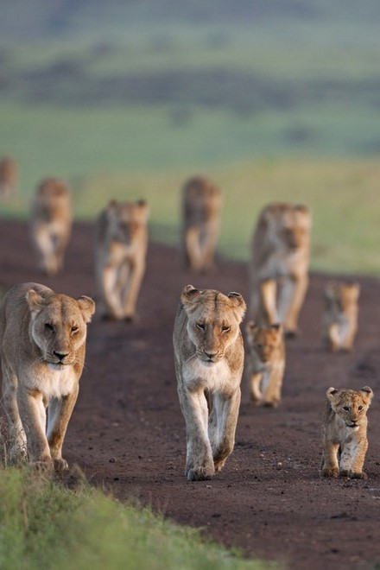
Основы популяций в биологии
Термин «популяция» сегодня используется в различных сферах и областях науки. Наибольшее влияние он оказывает в биологии, демографии, экологии, медицине, психометрике, цитологии. Но что такое популяция, и чем она характеризуется?

Slide 4
Роль популяций в экосистемах
В биологии популяция – это группа особей одного вида. Каждый из таких организмов занимает строго ограниченное и определенное место обитания. Иными словами, популяция – это семейство особей, которые входят в состав конкретного биоценоза. Для свободноживущих форм границы распространения относительно территории обусловлены такими факторами, как рельеф, климат и пр. Для паразитических организмов преградой расселения являются приспособленность и жизненный цикл.

Slide 5
Почему все это важно?
На сегодняшний день изучение популяции в основном проводится для выявления генетических или экологических последовательностей. Это позволяет определить среду выживания видов и их наследственность.

Slide 6
Основные характеристики
Перед тем как начать подробнее разбираться, что такое популяция, необходимо знать и понимать ее главные составляющие.

Slide 7
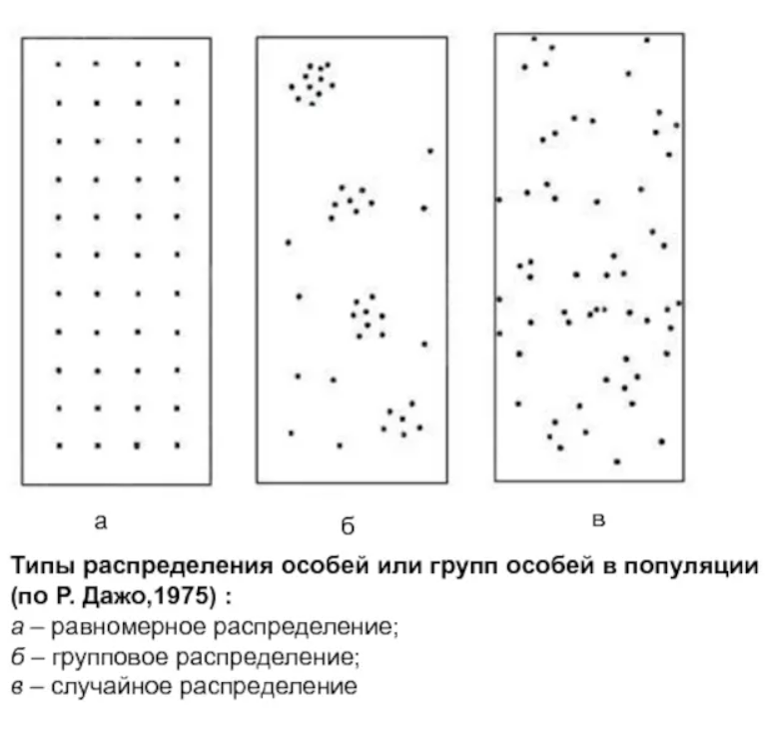
Распределение
Оно может быть пространственным и количественным. Первый вид, в свою очередь, делится на случайное и равномерное распределение. Количественный показатель отвечает за численность популяции или ее отдельной группы. Распределение особей напрямую зависит от климатических условий, генома, цепи питания и степени адаптации.

Slide 8
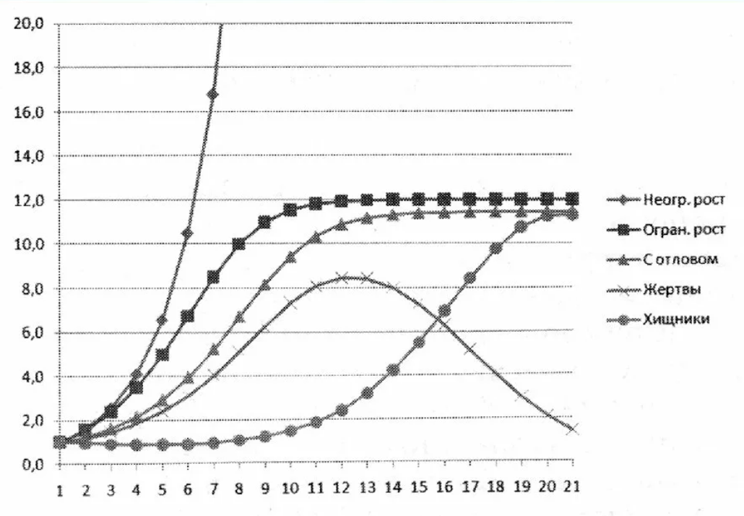
Численность
Это отдельная характеристика популяции, которую не следует путать с подвидом распределения. Здесь численность представляет собой общее количество организмов в определенной единице пространства. Чаще всего оно бывает динамичным. Зависит от соотношения смертности и плодовитости особей.

Slide 9
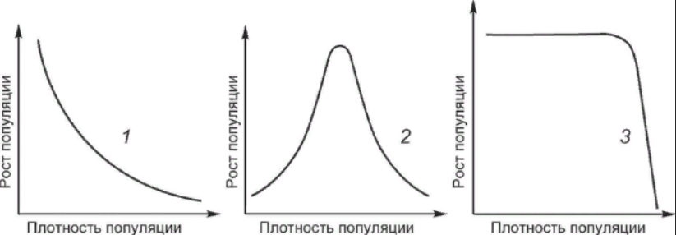
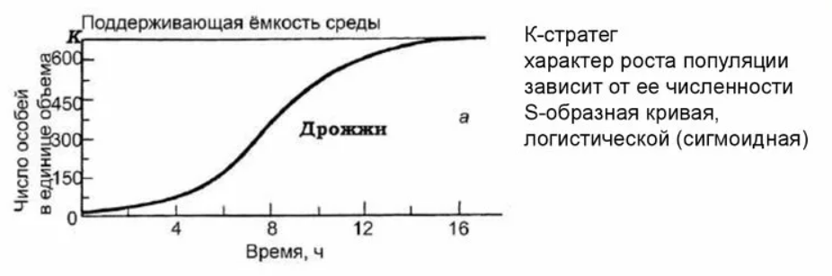
Плотность
Определяется биомассой или количеством организмов на единице площади (объема).

Slide 10
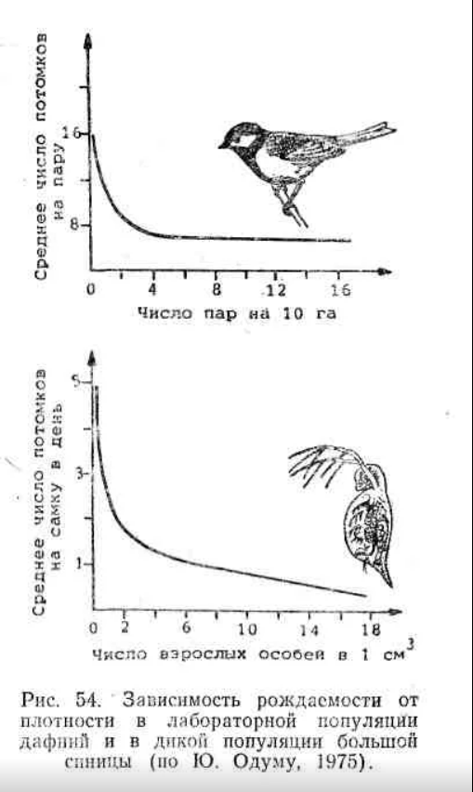
Рождаемость
Обуславливается количеством особей, которые появились в результате размножения в единицу времени.

Slide 11
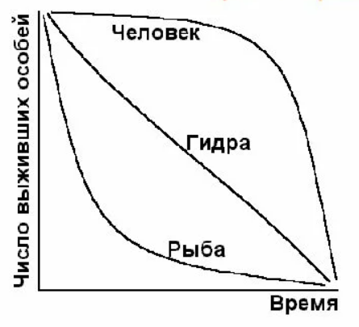
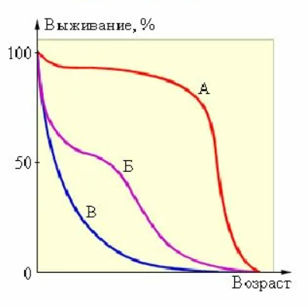
Смертность
Разделяется по возрастным критериям. Представляет собой количество форм жизни, погибших за единицу времени.

Slide 12
Структурная классификация
На данный момент различают следующие виды популяций: возрастную, половую, генетическую, экологическую и пространственную. Каждая из этих вариаций имеет свою конкретную структуру.

Slide 13
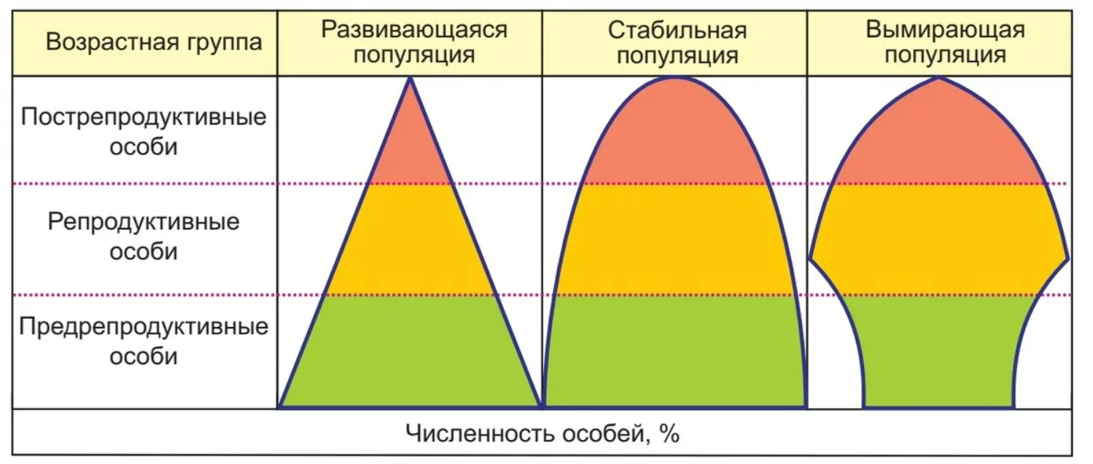
Возрастная популяция
Так, возрастная популяция определяется соотношением особей разных поколений. Представители одного вида могут иметь как прародителей, так и приплоды.

Slide 14
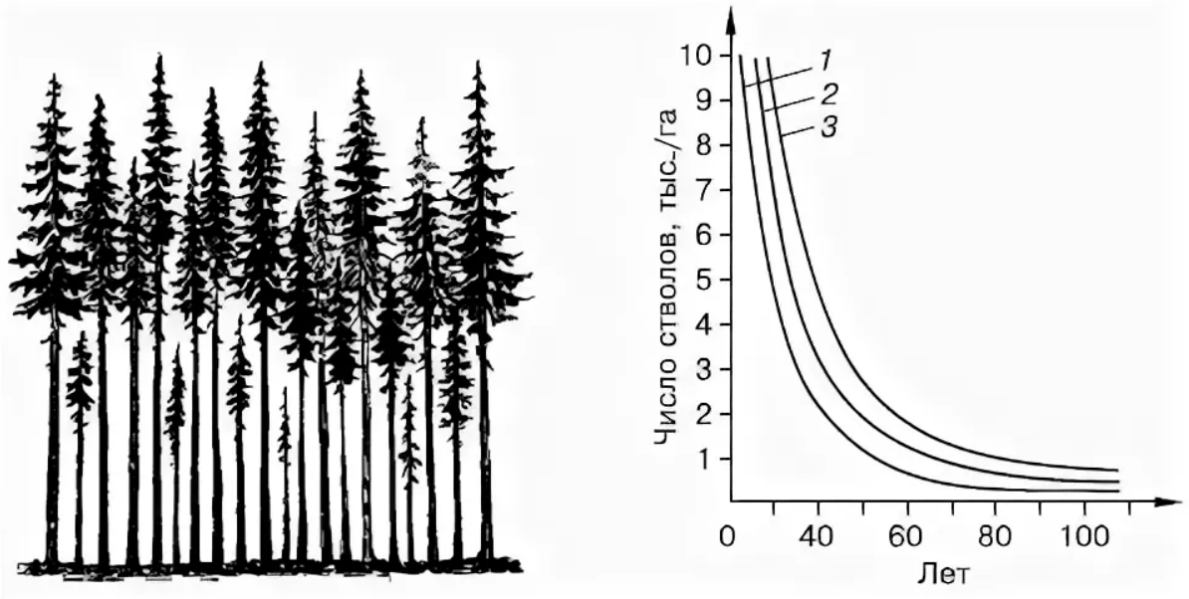
Половая популяция
Половая популяция зависит от типа размножения семейства и совокупности детерминированных морфофункциональных и анатомических характеристик организмов.

Slide 15
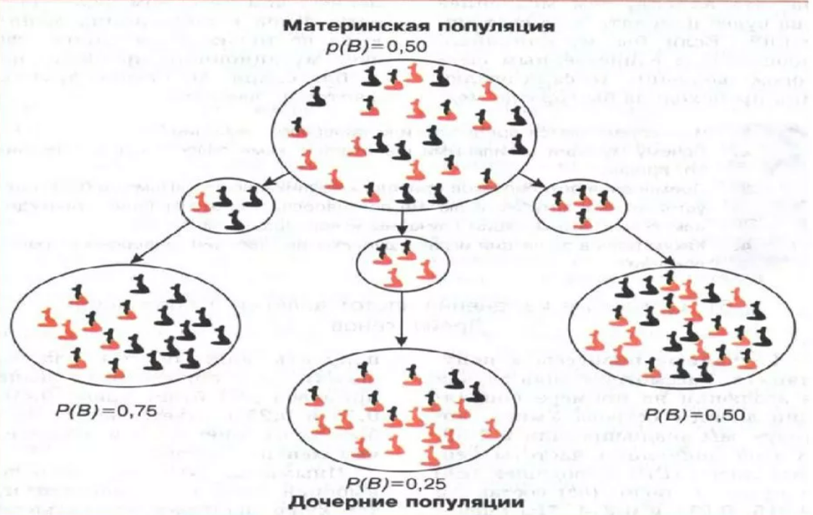
Генетическая популяция
Генетическая структура определяется вариациями аллелей и способом их обмена.

Slide 16
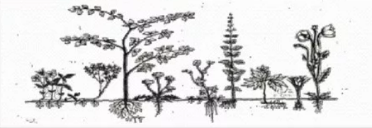
Экологическая популяция
Экологическая популяция представляет собой деление семейства на группы относительно факторов среды.

Slide 17
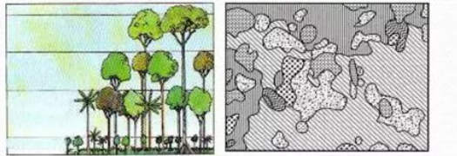
Пространственная популяция
Пространственная структура зависит от распределения и размещения отдельных особей вида в ареале.

Slide 18
Динамика численности
Большая часть особей доживает до максимального возрастного порога
Люди и млекопитающие впечатляют своей способностью достигать максимального возрастного порога, что является удивительным феноменом в мире живой природы.
Гибель может наступить в любой момент
Панель заметок — это область, отображаемая под каждым слайдом. Коснитесь ее, чтобы добавить замет
Уровень смертности высок уже на ранних стадиях развития
Пресмыкающиеся и птицы находятся в постоянной угрозе, готовой обрушиться на них в любой момент, подчеркивая неопределенность и хрупкость их жизни.

Slide 19
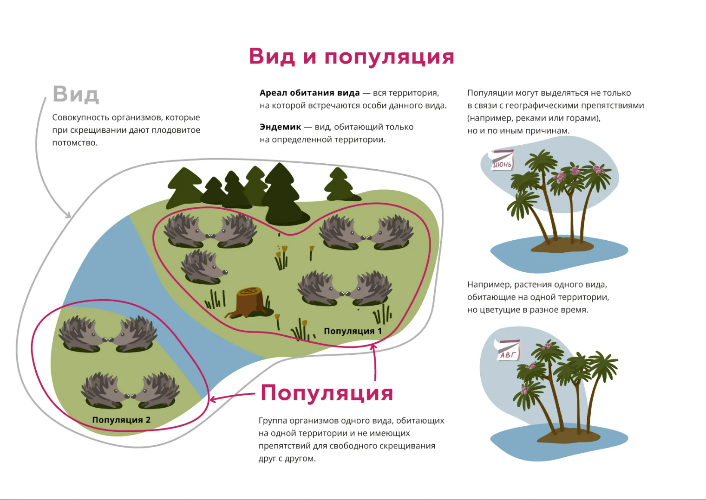
Вид как единица структуры

Slide 20
Заключение
Важность понимания популяций
Вызовы и перспективы будущих исследований

Slide 21
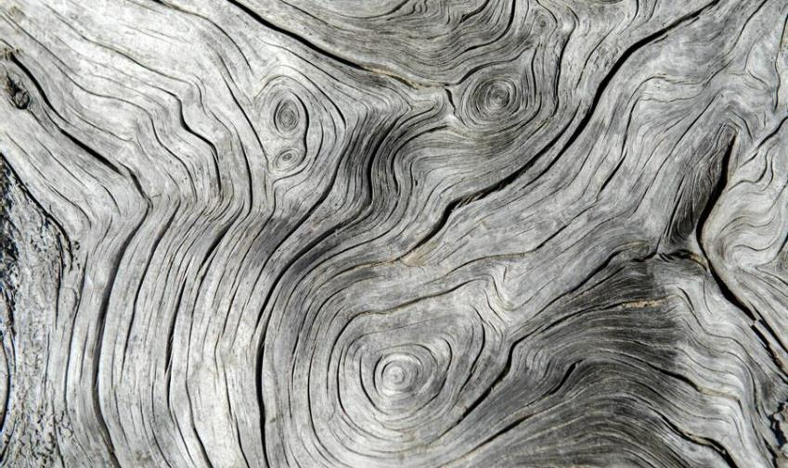
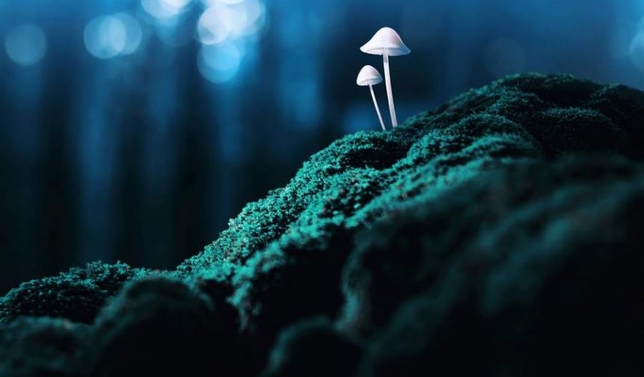
Спасибо за внимание!

